Slide 1
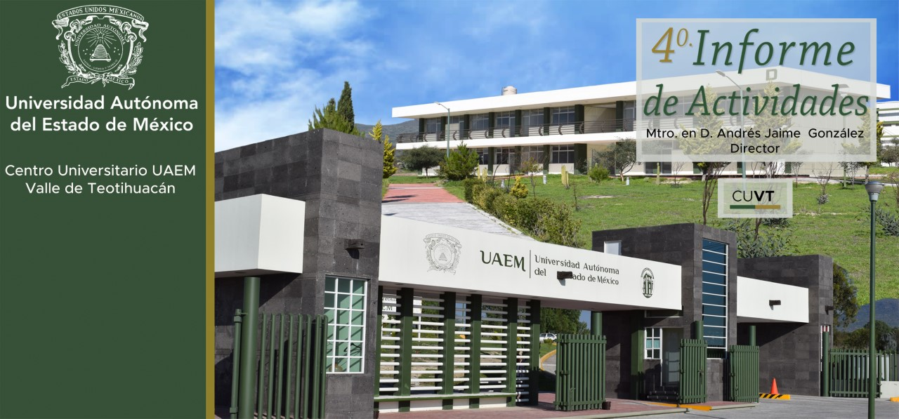
Licenciatura en Derecho
Proceso del Trabajo
LA PRUEBA CONFESIONAL
EN EL PROCESO DEL TRABAJO

Slide 2
Proceso del Trabajo
OFRECIMIENTO Y DESAHOGO DE LOS MEDIOS DE PRUEBA EN EL PROCESO DEL TRABAJO
Clave | Horas teóricas | Horas prácticas | Total de horas | Créditos | Tipo de unidad de aprendizaje | carácter de la unidad de aprendizaje | Núcleo de la unidad de aprendizaje
LDE603 | 2 | 2 | 4 | 6 | Curso - Taller | Obligatoria | Integral

Slide 3
Índice
  Guión explicativo
  Propósito de la unidad de competencia
  Competencias genéricas
  Estructura de la unidad de aprendizaje
  MEDIOS DE PRUEBA EN EL PROCESO DEL TRABAJO
  PRUEBA CONFESIONAL
  OFRECIMIENTO
  Citación a las partes.
  DESAHOGO
  Formalidades Legales en la Prueba de Confesión
  OFRECIMIENTO
  SUJETOS DE LA PRUEBA DE CONFESIÓN
  OBJETO DE LA PRUEBA DE CONFESIÓN
  EL PLIEGO DE POSICIONES
  CONCLUSIONES
  BIBIOGRAFÍA

Slide 4
1. Guión explicativo.
  Identificar los requisitos para ofrecer y desahogar la prueba confesional.

Slide 5
2. Propósito de la unidad de competencia.
  Distinguir los diferentes medios de prueba en el proceso del trabajo y así como los requisitos para su ofrecimiento y desahogo.

Slide 6
3. Competencias genéricas.
  Conocer los requisitos y elementos para el ofrecimiento y desahogo de la prueba confesional.

Slide 7
4. Estructura de la unidad de aprendizaje
  Unidad 1. El Proceso del Trabajo
  Unidad 2. Órganos Jurisdiccionales del Trabajo
  Unidad 3. Las Reglas Generales del Proceso
  Unidad 4. Los Incidentes.
  Unidad 5. La Prueba
  Unidad 6. Resoluciones Laborales
  Unidad 7. Procedimiento Ordinario
  Unidad 8. Procedimiento Especial
  Unidad 9. Conflictos Individuales de Seguridad Social
  Unidad 10. Procedimiento de los Conflictos Colectivos de Naturaleza
  Económica
  Unidad 11. Los Procedimientos Paraprocesales o Voluntarios
  Unidad 12. Procedimiento de Huelga
  Unidad 13. Procedimiento de Ejecución
  Unidad 14. Tercerías

Slide 8
4. Estructura de la unidad de competencia.
  Reglas Generales
  Concepto
  Tipos
  Carga De La Prueba
  Concepto
  Aspectos que corresponde probar al patrón
  Reversión de la carga de la prueba
  Medios De Prueba
  Las pruebas en particular
  5.4 Ofrecimiento y Admisión
  5.4.1 Etapa del ofrecimiento de pruebas
  5.4.2 Requisitos para el ofrecimiento de pruebas
  5.4.3 Objeción de las pruebas
  5.4.4 Acuerdo de admisión
  5.5 Desahogo de las pruebas
  5.5.1 Elementos necesarios para el desahogo
  5.5.2 Intervención de las partes.
  5.5.3 Intervención directa de las Juntas
  5.6 Valoración de las Pruebas
  5.6.1 Concepto
  5.6.2 Sistema se valoración
  5.6.3 Valoración en el procedimiento laboral

Slide 9
5. MEDIOS DE PRUEBA EN EL PROCESO DEL TRABAJO
Son admisibles en el proceso todos los medios de prueba que no sean contrarios a la moral y al derecho, y son en especial las siguientes:
I. CONFESIONAL
II. DOCUMENTAL
III. TESTIMONIAL
IV. PERICIAL
V. INSPECCION
VI. PRESUNCION
VII. INSTRUMENTO DE ACTUACIONES
VIII. AVANCES TECNOLÓGICOS
IX. LAS CONSTANCIAS DE NOTIFICACIÓN HECHAS A TRAVÉS DEL BUZÓN ELECTRÓNICO,
X. LOS RECIBOS DE NÓMINA CON SELLO DIGITAL

Slide 10
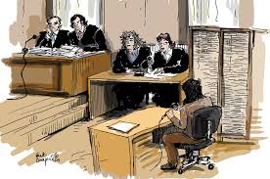
6. PRUEBA CONFESIONAL
AGUILAR BLANCAS ROCIO
JUAREZ MARTINEZ LORENA MAYTE
CORTEZ HUERTA DIANA GUADALUPE

Slide 11
7. OFRECIMIENTO
Precisar los hechos controvertidos que se pretenden probar.
De manera verbal o escrita
Precisar si es confesional para hechos propios.
AGUILAR BLANCAS ROCIO
JUAREZ MARTINEZ LORENA MAYTE
CORTEZ HUERTA DIANA GUADALUPE

Slide 12
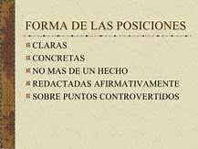
7. OFRECIMIENTO
Se ofrece presentando el pliego que contenga las posiciones.
Será admisible aunque no se exhiba el pliego pidiendo tan solo la citación pero si no concurriere el absolvente a la diligencia de prueba no podrá ser declarado confeso más que de aquellas posiciones que con anticipación se hubieran formulado.

Slide 13

OFRECIMIENTO
8. Citación a las partes.
Cada parte podrá solicitar que se cite a su contraparte para que concurra a absolver posiciones y responder preguntas.
Las personas morales, pueden desahogarla por conducto de su representante legal o apoderado.
AGUILAR BLANCAS ROCIO
JUAREZ MARTINEZ LORENA MAYTE
CORTEZ HUERTA DIANA GUADALUPE

Slide 14

OFRECIMIENTO
8. Citación a las partes.
Los sindicatos u organizaciones de trabajadores o patrones absolverán posiciones por conducto de su secretario general o integrante de la representación estatutariamente autorizada o por apoderado con facultades expresas.
AGUILAR BLANCAS ROCIO
JUAREZ MARTINEZ LORENA MAYTE
CORTEZ HUERTA DIANA GUADALUPE

Slide 15
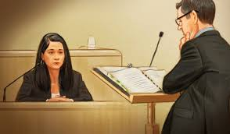
9.DESAHOGO
Las preguntas y/o posiciones se formularán en forma oral en el momento de la audiencia mediante interrogatorio abierto, sin presentación de pliegos.
De oficio o a petición de parte, se podrán desechar las preguntas que no cumplan con los requisitos de ley.
AGUILAR BLANCAS ROCIO
JUAREZ MARTINEZ LORENA MAYTE
CORTEZ HUERTA DIANA GUADALUPE

Slide 16
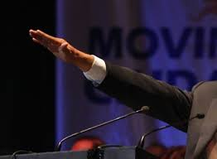

9. DESAHOGO
El declarante bajo protesta de decir verdad, responderá por sí mismo, sin ser asistido por persona alguna.
No podrá valerse de borrador de respuestas.
AGUILAR BLANCAS ROCIO
JUAREZ MARTINEZ LORENA MAYTE
CORTEZ HUERTA DIANA GUADALUPE

Slide 17
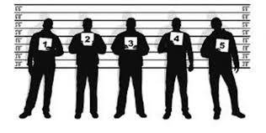
9. DESAHOGO
Si fueren varios los declarantes, no podrán comunicarse entre estos durante la diligencia.
Se tendrán por confesión expresa y espontánea, las afirmaciones contenidas en las posiciones que formule el articulante.
AGUILAR BLANCAS ROCIO
JUAREZ MARTINEZ LORENA MAYTE
CORTEZ HUERTA DIANA GUADALUPE

Slide 18
9. DESAHOGO
Se les tomaran sus generales al dar inicio la diligencia.
Se desahoga mediante un pliego de posiciones en el cual debe contener las posiciones que debe absolver la parte demandada, las posiciones no deben de ser insidiosas, no deben de contener más de dos hechos y deben hechos propios del absolvente.
La absolución de posiciones debe proponerse como en todas las restantes prueba en los escritos de demanda reconvención y contestación de ambas.

Slide 19
9. DESAHOGO
La confesión debe versar sobre hechos, y no sobre el derecho.
La autoridad debe aceptar los términos de la confesión, no pudiendo realizar actividad alguna que comporte una verificación de su exactitud, ello es solamente en lo que concierne a la materialidad de los hechos sobre los cuales recae la declaración, mas no respecto de la calificación jurídica que a esos hechos asigna el confesante.

Slide 20
9. DESAHOGO
La confesión, como especie que es del testimonio, sólo puede tener por objeto hechos pasados.
El medio probatorio analizado debe recaer sobre hechos personales o de conocimiento del confesante, aunque en este último caso la declaración no se refiere al hecho en sí mismo sino al conocimiento que de él tenga quien confiesa.
Los hechos sobre los que versa la confesión deben ser, por último, desfavorables al declarante y favorables a la otra parte.

Slide 21
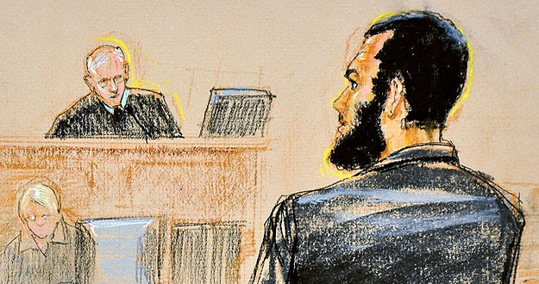
10. Formalidades Legales en la Prueba de Confesión

Slide 22
11. DESAHOGO
a) Relación de la prueba confesional con los hechos controvertidos.
Al ofrecer la prueba confesional debe relacionarse con cada uno de los puntos controvertidos.
b) Solicitud de una las partes para que se cite a la contraria para absolver posiciones
Al ofrecerse la prueba confesional, la parte que la ofrece solicita del juzgador, se cite a la contraparte para absolver posiciones.

Slide 23

11. OFRECIMIENTO
Las pruebas que deben ofrecerse con toda claridad cuál es el hecho o hechos que se tratan de con las mismas así como las razones por las que el oferente estiman que demostrarán sus afirmaciones , declarando en su caso en los términos anteriores el nombre y domicilio de testigos y peritos y pidiendo la citación de la contraparte para absolver posiciones si a juicio del tribunal las pruebas ofrecidas no cumplen con las condiciones apuntadas serán desechadas.

Slide 24
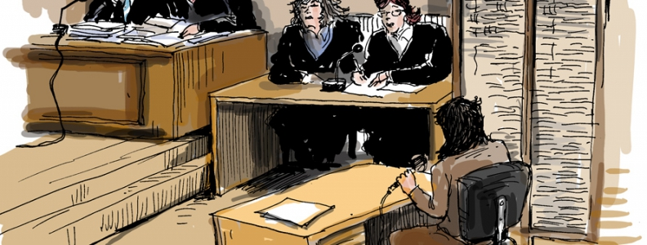
12. SUJETOS DE LA PRUEBA DE CONFESIÓN

Slide 25
a) Sólo las partes pueden ser sujetos de la prueba de confesión.
b) Con arreglo a los principios pertinentes, los menores de veintiún años carecen de capacidad para confesar, debiendo hacerlo en su lugar sus padres o tutores siempre.
Los menores adultos, cuando son autorizados por sus padres o por el juez para comparecer a juicio pueden, naturalmente, ser sujetos directos de la prueba de la confesión.

Slide 26
c) En representación de los dementes y sordomudos que no saben darse a entender por escrito, deben confesar los curadores que se les nombre.
d) La mujer casada tiene plena capacidad y la confesión que preste en cualquier clase de juicio es, por lo tanto, plenamente eficaz.
e) Por efecto del desapoderamiento de sus bienes que sufren los concursados y fallidos, carece de eficacia la confesión que pudieren prestar respecto de esos bienes.

Slide 27
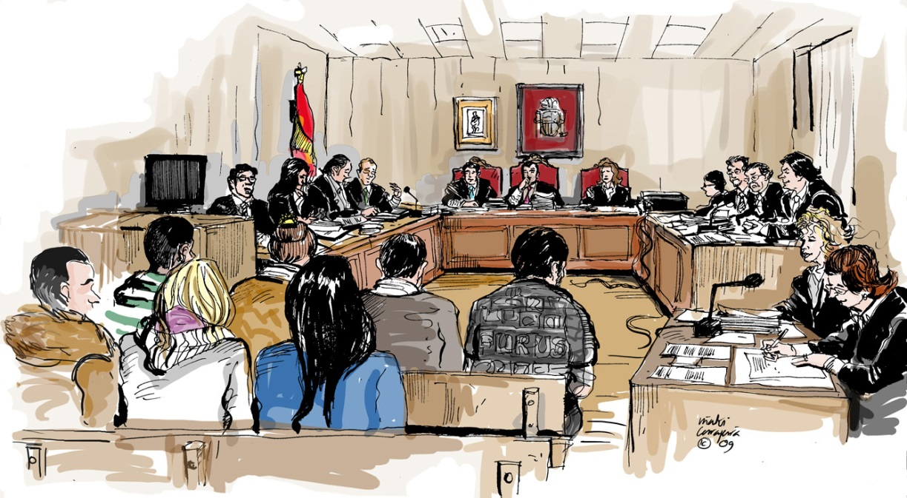
13. OBJETO DE LA PRUEBA DE CONFESIÓN

Slide 28

Que aquélla debe versar sobre hechos pasados, personales, desfavorables al confesante y favorables a la otra parte.

Slide 29
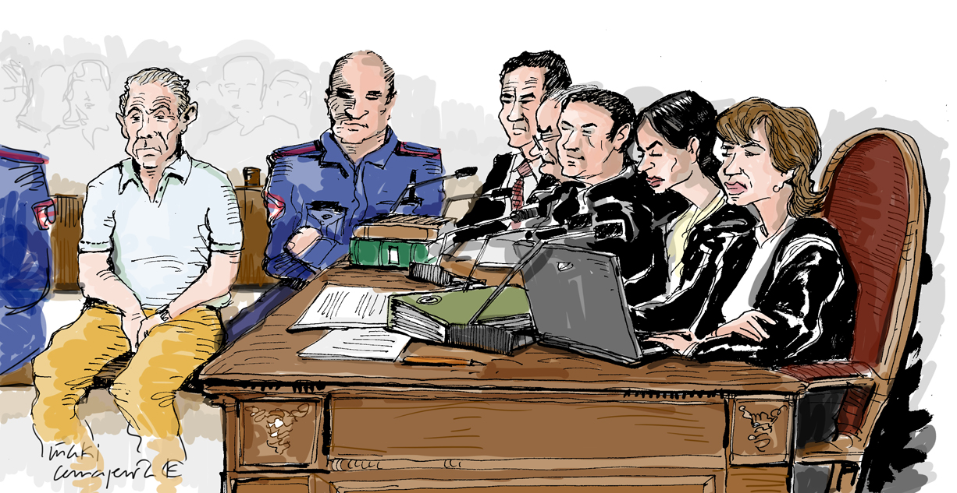
14. EL PLIEGO DE POSICIONES

Slide 30
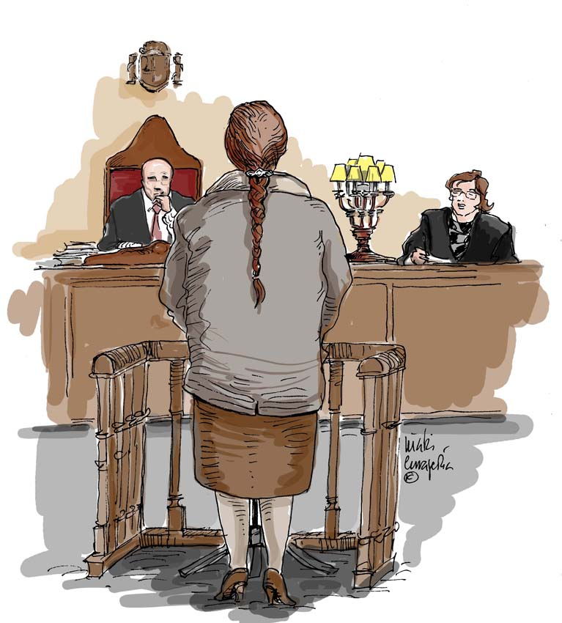
Llamase pliego de posiciones al conjunto de afirmaciones que el ponente debe formular a fin de que el absolvente se expida sobre ellas en oportunidad de comparecer a la audiencia que el juez señale a tal efecto.

Slide 31
Las posiciones deben ser:
en principio formuladas por escrito.
claras y concretas.
relativas, cada una de ellas, a un solo hecho.

Slide 32
Las posiciones deben ser:
Relativas a puntos controvertidos que se refieran a la actuación personal del absolvente.
plena prueba de la verdad de los hechos que han sido materia de ella y no es susceptible de destruirse mediante prueba en contrario, aunque, como se verá, puede revocarse en el caso de resultar acreditado que fue prestada por error, dolo o violencia.

Slide 33
15. CONCLUSIONES
La prueba confesional se considera como la prueba de mayor peso dentro del proceso laboral, ya que de forma espontánea o expresa, alguna de las partes puede aceptar o negar el hecho que se le imputa, aunado a ello en la materia laboral, además considera a la confesional para hechos propios un medio de prueba idóneo en la materia procesal.
Ad Your Title

Slide 34
16.BIBIOGRAFÍA
Cámara de Diputados. (2019). Ley Federal del Trabajo. México.
Lastra, J. (2001). Diccionario del Derecho del Trabajo. México: Porrúa.
Ad Your Title

Slide 35
¡Gracias por su Atención!

